Slide 1
Использование кинезиологических упражнений в логопедической практике
Учитель – логопед
МБОУ СОШ №10 ККЮС
Ю.А. Горбань

Slide 2
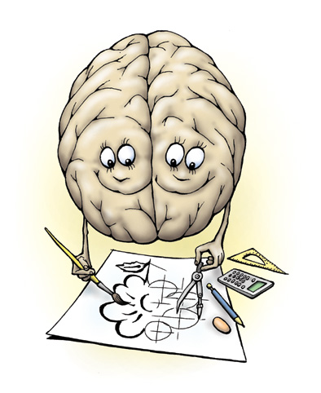
Мозг человека
представляет
собой
«содружество»
функционально-
ассиметричных
полушарий –
левого и правого.

Slide 3
Левое полушарие:
отвечает за логически-аналитическое мышление;
анализирует факты;
обрабатывает информацию последовательно, по этапам;
обеспечивает процессы индуктивного мышления (вначале осуществляется процесс анализа, а затем синтеза);
обрабатывает вербальную информацию, отвечает за языковые способности, контролирует речь, а также способности к чтению и письму;
отвечает за математические способности, работу с числами, формулами, таблицами;
отвечает за планирование;
контролирует движение правой половины тела.

Slide 4
Правое полушарие:
отвечает за образное мышление и пространственную ориентацию;
отвечает за интуицию и интуитивную оценку;
может одновременно обрабатывать много разнообразной информации;
способно рассматривать проблему в целом, не применяя анализа;
обрабатывает невербальную информацию, специализируется на обработке информации, которая выражается не в словах, а в образах;
ориентируется в настоящем;
контролирует движение левой половины тела.

Slide 5
Единство мозга
Межполушарная
специализация
Межполушарное
взаимодействие

Slide 6
Основные закономерности развития мозга (Э. Кречмер)
При развитии высших ступеней мозга низшие не отходят в сторону и не исчезают, а «работают в общем союзе, как подчиненные инстанции под управлением высших».
Высшие психические функции развиваются снизу вверх, в результате чего устанавливается сложная зависимость между низшим уровнем организации мозга и высшим.

Slide 7
Кинезиология
«кинезис» (kinesis) –
движение
«логос» (logos) –
наука

Slide 8
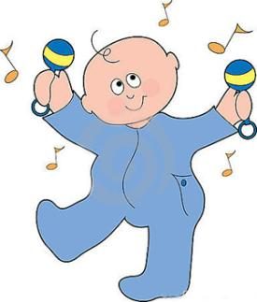
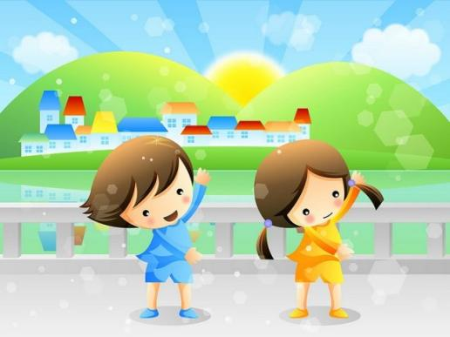
Кинезиология - наука о развитии умственных способностей и физического здоровья через определённые двигательные упражнения.

Slide 9
Цель кинезиологических упражнений:
развитие межполушарной специализации;
развитие межполушарного взаимодействия;
синхронизация работы полушарий;
развитие мелкой моторики;
развитие памяти, внимания;
развитие мышления;
стимуляция развития речевых зон головного мозга.

Slide 10
Виды кинезиологических упражнений:
растяжки,
дыхательные упражнения,
глазодвигательные упражнения,
телесные упражнения,
упражнения для развития мелкой моторики,
упражнения на релаксацию.

Slide 11
Правила проведения кинезиологических упражнений:
занятия проводятся в первой половине дня;
занятия проводятся ежедневно, без пропусков;
занятия проводятся в доброжелательной обстановке;
от детей требуется точное выполнение движений и приемов;
упражнения проводятся по специально разработанным комплексам.

Slide 12
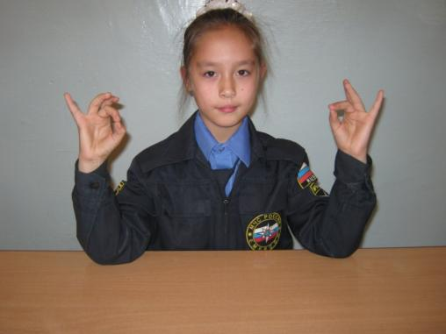
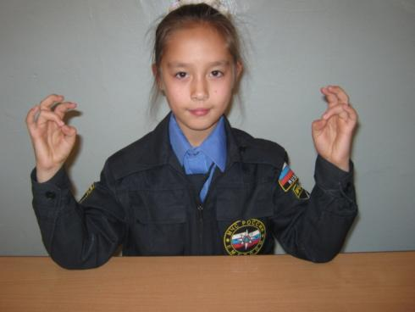
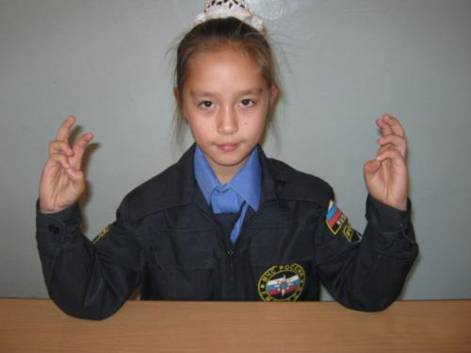
Упражнение «КОЛЕЧКО»

Slide 13
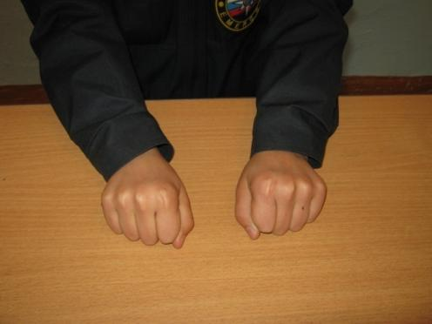
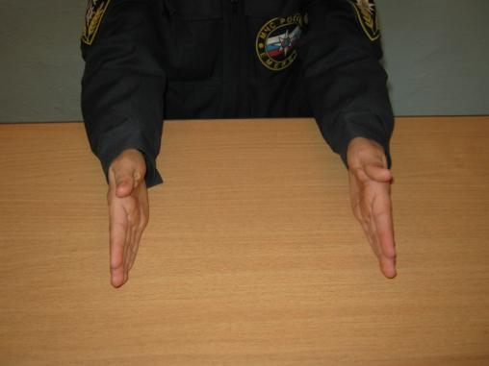
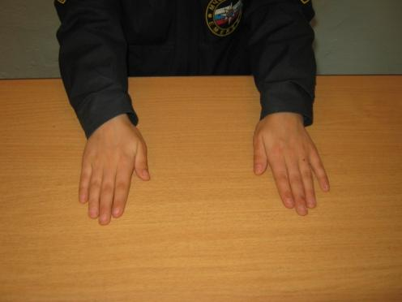
Упражнение
«КУЛАК – РЕБРО - ЛАДОНЬ»

Slide 14
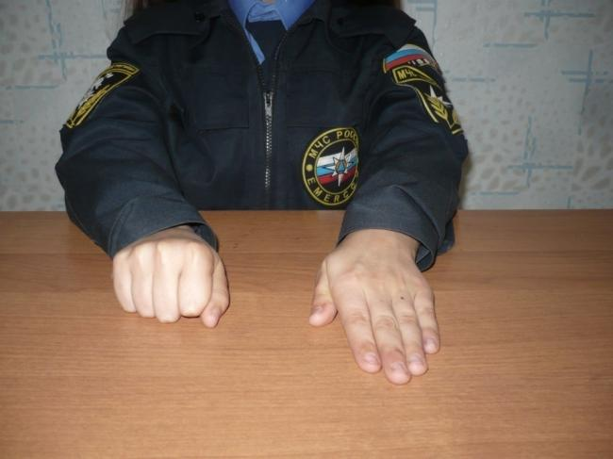
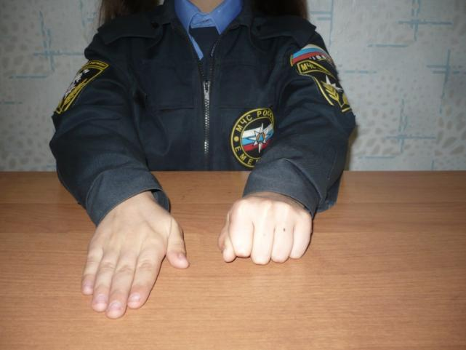
Упражнение
«ЛЯГУШКА»

Slide 15
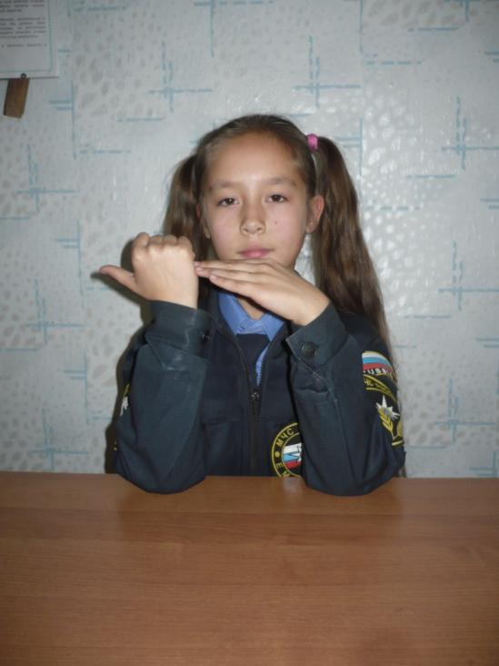
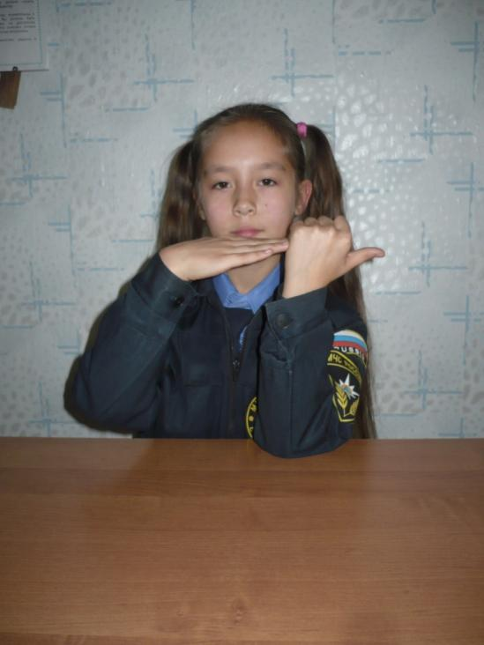
Упражнение «ЛЕЗГИНКА»

Slide 16
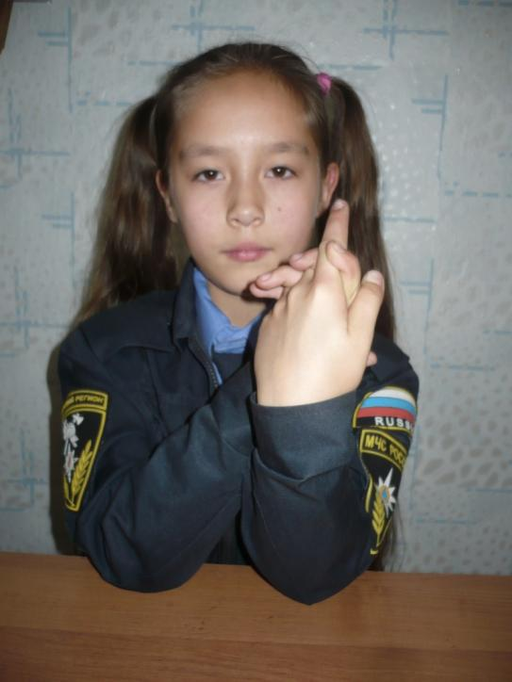
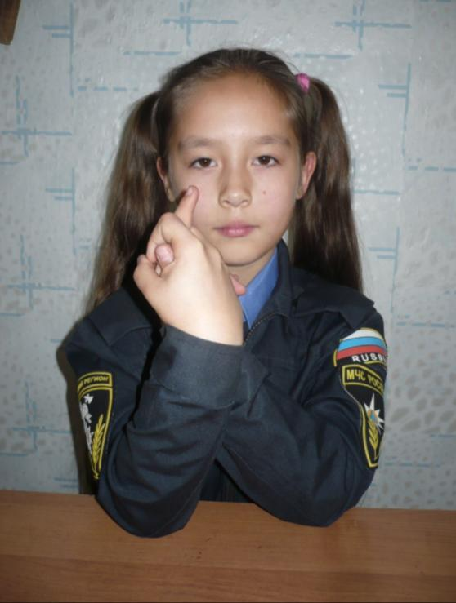
Упражнение «ЗМЕЙКА»

Slide 17
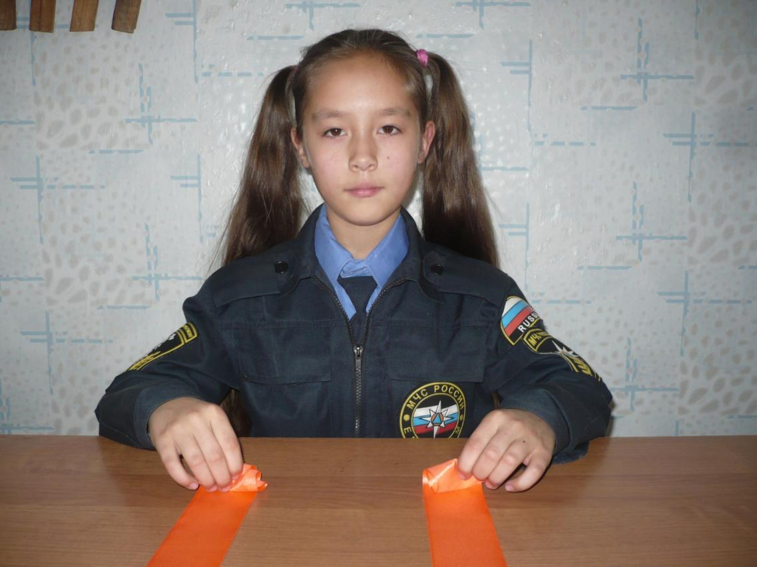
Упражнение «ВОЛШЕБНАЯ ТЕСЬМА»

Slide 18
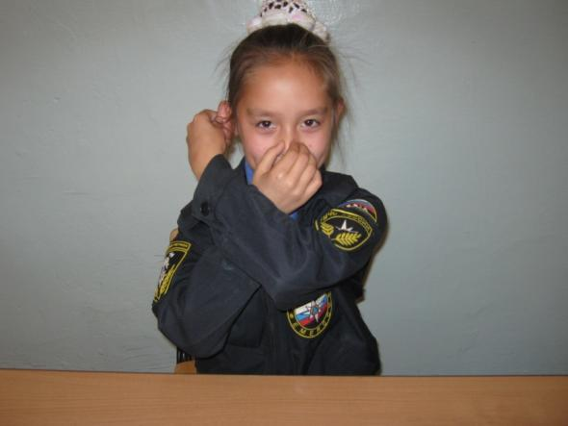
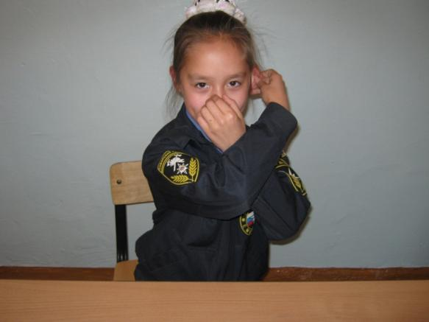
Упражнение «УХО - НОС»

Slide 19
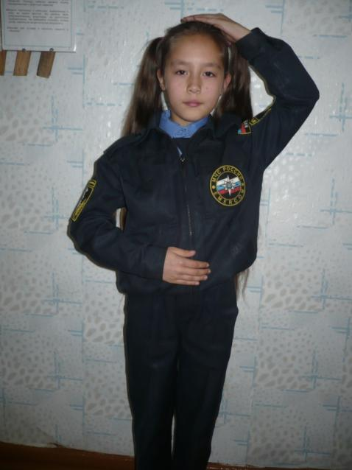
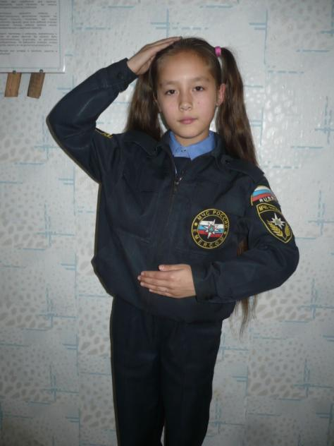
Упражнение «ПОГЛАДЬ - ПОХЛОПАЙ»

Slide 20
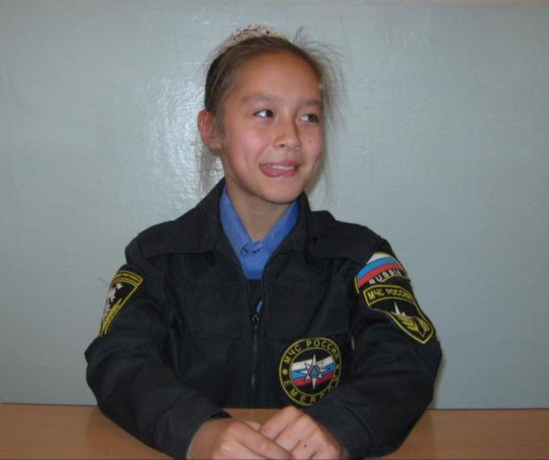
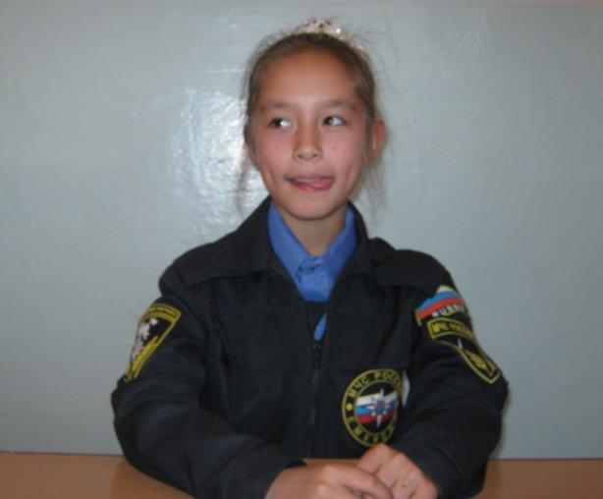
Упражнение
«СОВМЕСТНЫЕ ДВИЖЕНИЯ
ЯЗЫКА И ГЛАЗ»

Slide 21
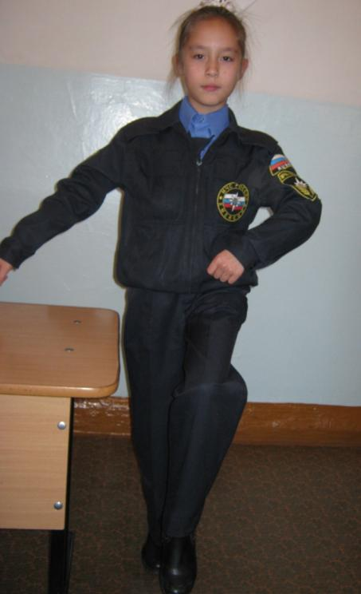
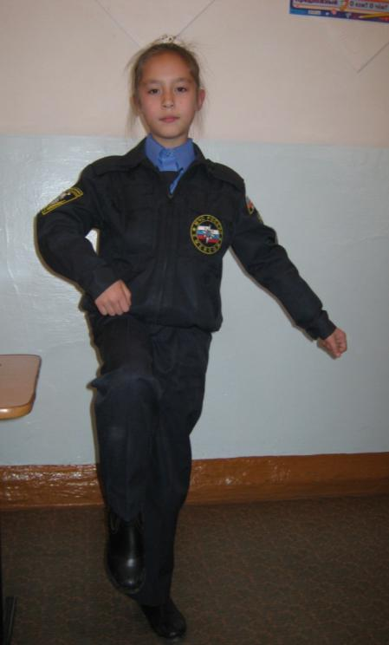
Упражнение «МАРШИРОВКА»

Slide 22
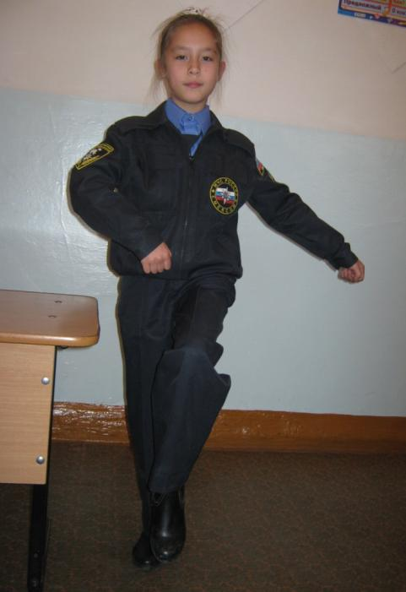
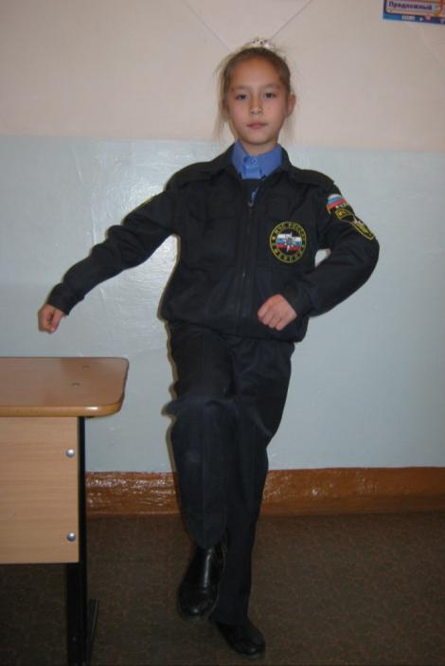
Упражнение
«МАРШИРОВКА - ИНОХОДЬ»

Slide 23
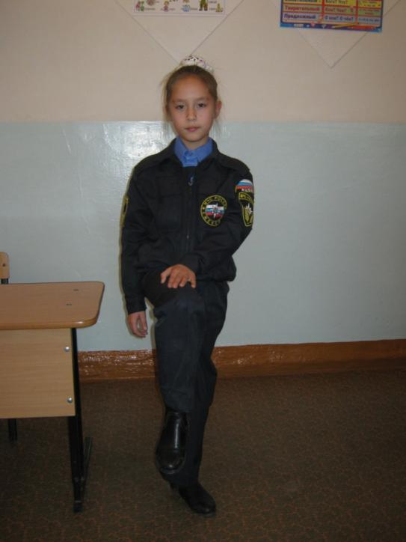
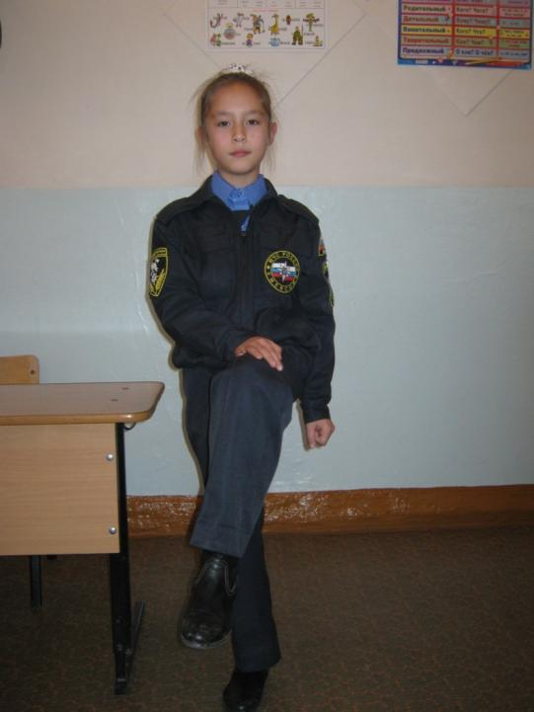
ПЕРЕКРЁСТНО-ЛАТЕРАЛЬНЫЕ ДВИЖЕНИЯ

Slide 24
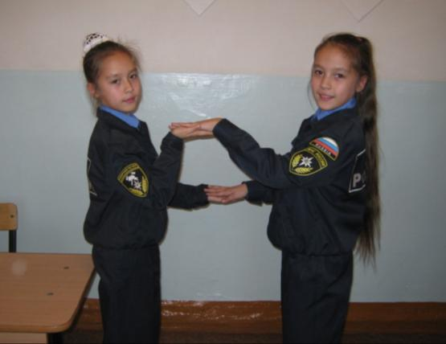
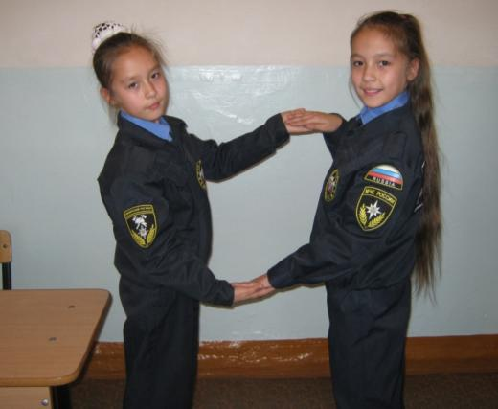
Упражнение «ВЕЛОСИПЕД»

Slide 25
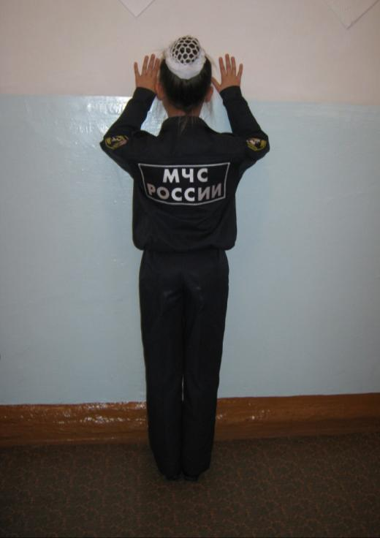
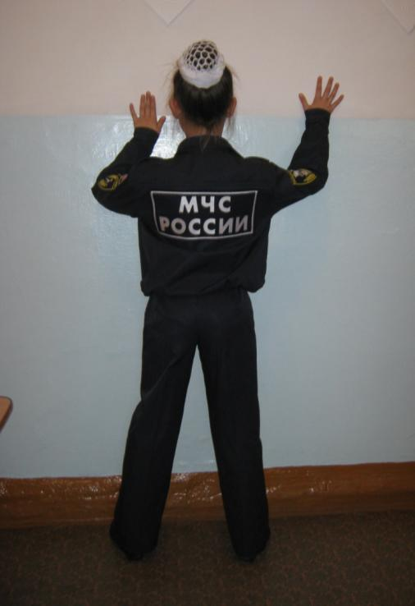
Упражнение «РОБОТ»

Slide 26
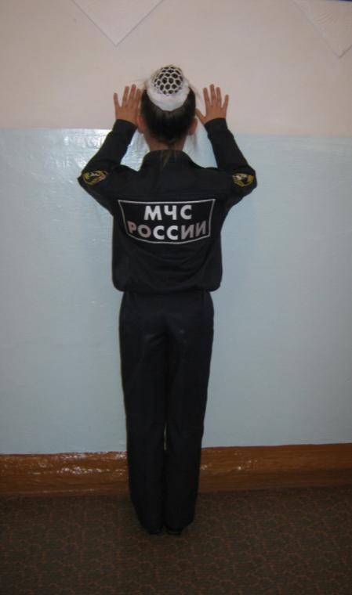
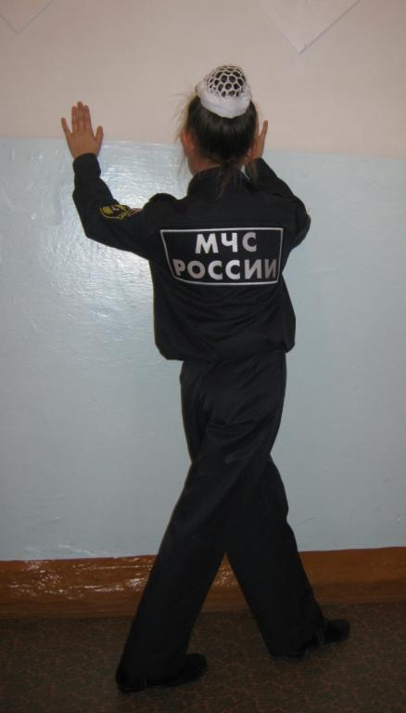
Упражнение «РОБОТ»

Slide 27
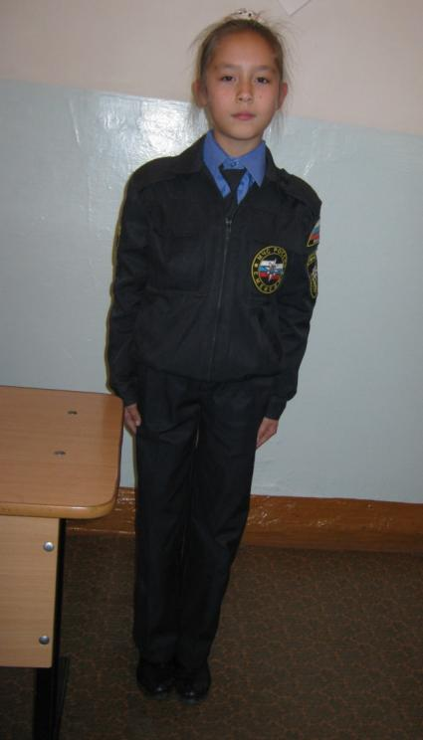
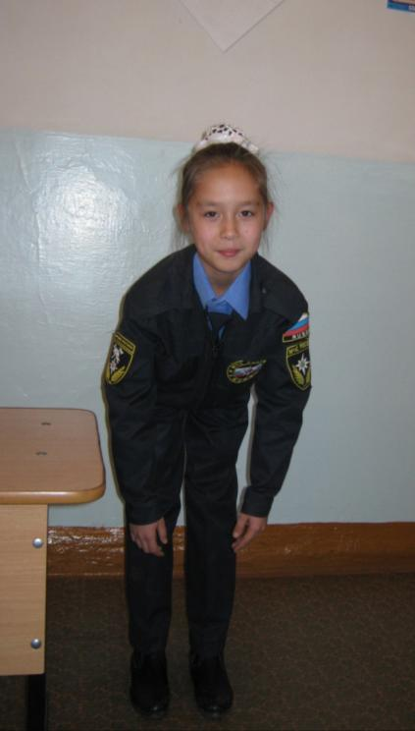
Упражнение
«ТРЯПИЧНАЯ КУКЛА И СОЛДАТ»

Slide 28
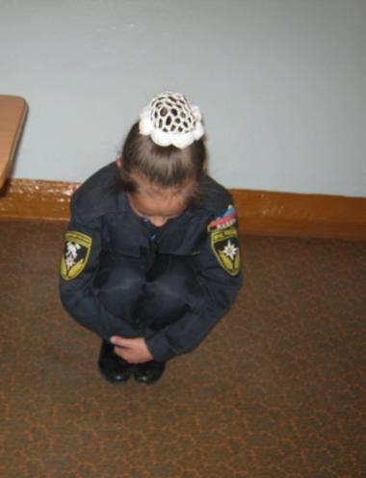
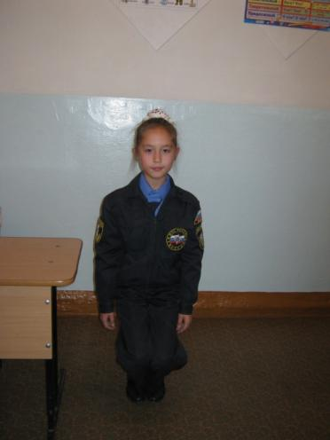
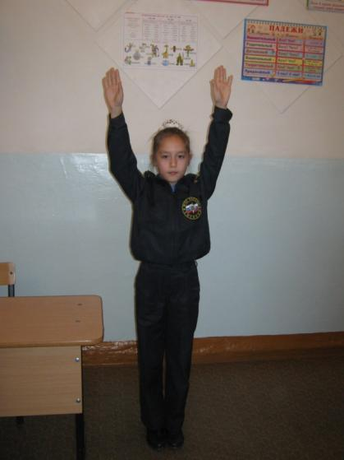
Упражнение «ДЕРЕВО»

Slide 29
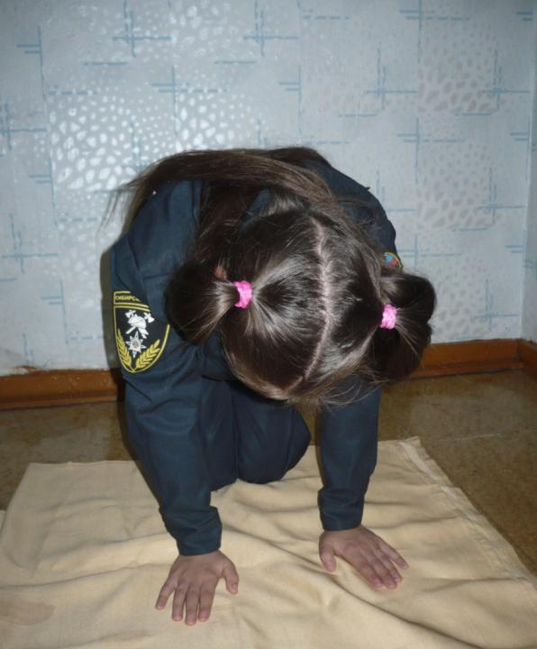
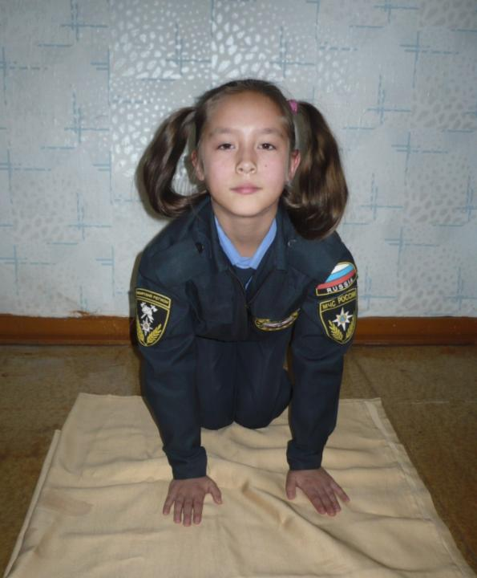
Упражнение «КОШЕЧКА»

Slide 30
Использованные интернет-ресурсы
http://open.az/uploads/posts/2009-01/1231412989_brain03.jpg
http://www.tigrulki.ru/wp-content/uploads/2010/09/dancing.jpg
http://img0.liveinternet.ru/images/attach/c/7/96/322/96322610_Children_Day_vector_wallpaper_0168013a.jpg

Slide 31
Литература:
Сиротюк А.Л. Обучение детей с учетом психофизиологии: Практическое руководство для учителей и родителей

